Slide 1


Slide 2

Anno Accademico 2021-2022
SI COMUNICA CHE
per tutte le attività programmate per l’a.a. 2021/22 (corsi, laboratori, eventi) e per l’accesso alle aule e spazi chiusi della Sede Uteap, nonché per qualsiasi evento anche esterno alla stessa Sede, qualora al chiuso, sarà come di legge richiesto il Certificato Verde (Green Pass o Super Green Pass).
Si ringrazia per la vostra collaborazione, nella certezza che tali disposizioni non pregiudicheranno la partecipazione a tutte le attività programmate.

Slide 3
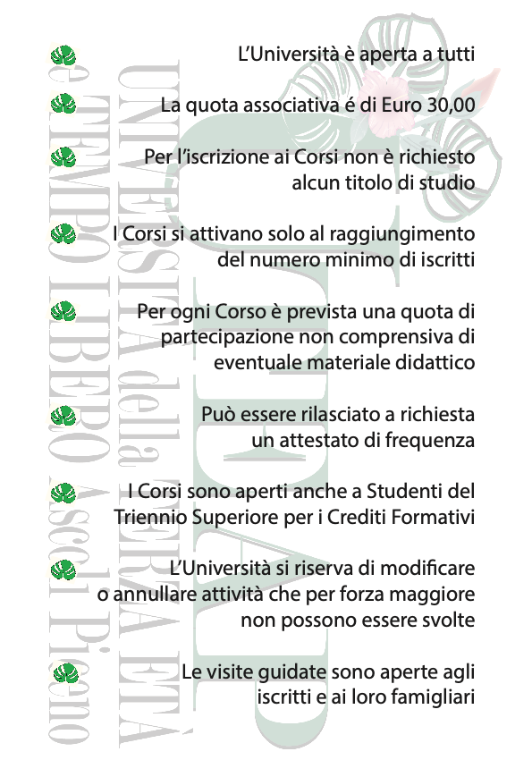
REGOLE
La frequenza dei corsi e laboratori è riservata esclusivamente ai Soci dell’Associazione in regola con il pagamento della quota di iscrizione annuale e della quota di partecipazione all’attività prescelta quando prevista
La quota di iscrizione annuale non dà mai diritto a rimborsi.
La quota di partecipazione alle attività dà diritto al rimborso totale e/o parziale nei casi in cui il corso e/o laboratorio non venga effettuato per motivi organizzativi, ma NON viene restituito qualora cause di «forza maggiore» ne abbiano impedito lo svolgimento regolare (es. chiusura scuole per pandemia Covid).

Slide 4
REGOLAMENTO
L’Uteap si riserva il diritto di modificare il programma e di sostituire i docenti e/o le sedi per motivi inerenti all’organizzazione.
Improvvisi impedimenti da parte dei docenti a svolgere regolarmente una lezione, o variazioni di data e orario, verranno comunicati mediante AVVISO all’ingresso della Sede, tramite E-MAIL o ALTRI CANALI (WhatsApp, Facebook, sito Internet etc.).
L’iscritto assente ad una lezione è tenuto ad informarsi di eventuali variazioni organizzative presso il coordinatore del corso/laboratorio o, in mancanza, presso la Segreteria.
L’Associazione, su richiesta dell’interessato, rilascerà l’attestato di frequenza relativo al solo anno accademico in corso, a chi avrà frequentato almeno i 2/3 del numero delle lezioni previste, sulla base delle firme di frequenza.
Lezioni e laboratori, in condizioni di “normalità” si effettuano in presenza come indicato nel programma. In condizioni di straordinarietà (come nel caso della recente pandemia) verranno effettuate mediante comunicazione a distanza attraverso l’utilizzo dei più comuni mezzi disponibili in rete: piattaforme come Zoom e/o principali Social Network come Facebook, Youtube ecc. senza che questo dia diritto al rimborso della quota associativa e di partecipazione se prevista.
In ottemperanza al D.L. 06.08.2021 “Misure urgenti per l’esercizio in sicurezza delle attività scolastiche, universitarie, sociali ed economiche” che integra il D.L. 23.07.2021 n. 105 recante “ Misure urgenti per fronteggiare l’emergenza epidemiologica da COVID-19 e per l’esercizio in sicurezza di attività sociali ed economiche “

Slide 5
 | Lunedì | Martedì | Mercoledì | Giovedì | Venerdì | Sabato | Domenica
Mattina Pomeriggio | Attività Motoria | Attività Motoria | Attività Motoria | Attività Motoria | Attività Motoria | VIAGGI Visite guidate | VIAGGI Visite guidate
Pomeriggio |  | Cinema | Ballo | CURIOSI | Ceramica
Pomeriggio | Filosofia | Inglese | Taglio e cucito | GIOCO | Umanistica e Storia dell’Arte
Pomeriggio | Disegno | Spagnolo | Musica | FESTE ricorrenze | VIAGGI Visite guidate | VIAGGI
Mattino Pomeriggio | Fotografia | Tombolo
Pomeriggio | Informatica | YOGA | Storia delle religioni
Pomeriggio | Francese
Pomeriggio | Inglese

Slide 6
CALENDARIO CORSI 36° A.A. 2021-2022
Disciplina | Giorno di lezione | Orario | Inizio Corso
ATTIVITA’ MOTORIA | Lunedì e Mercoledì Martedì e Giovedì | 1° gruppo ore 9,00 2° gruppo ore 10,00 | dal ottobre
BALLO | Mercoledì | 16,00 | 17 novembre
CAKE DESIGN base | Da definire
CERAMICA e tecniche di formatura | Venerdì | 16,00 | 12 novembre
Invito al CINEMA | Martedì | 15,30 | 16 novembre
DISEGNO/PITTURA | Lunedì | 15,30 | 15 novembre
FILOSOFIA | Lunedì | 17,00 | 22 novembre
FOTOGRAFIA | Martedì | Principianti 16,30 Avanzato 17,30 | 23 novembre

Slide 7
CALENDARIO CORSI 36° A.A. 2021-2022
Disciplina | Giorno di lezione | Orario | Inizio Corso
YOGA equilibrio e benessere | Martedì | 16,00 | 26 ottobre
INFORMATICA e MULTIMEDIALITA’ | Lunedì | 1° liv. 15,30 2° liv. 17,15 | 15 novembre
Lingua FRANCESE | Lunedì | 16,00 | 15 novembre
Lingua INGLESE | Lunedì | base 15,30 – avanzato 17,00 | 8 novembre
 | Martedì | Conversazione 17,00 | 9 novembre
Lingua ITALIANA PER STRANIERI | Da definire
Lingua SPAGNOLA | Martedì | 15,30 | 16 novembre
MUSICA …per tutti i gusti | Mercoledì | 17,00 | da febbraio

Slide 8
CALENDARIO CORSI 36° A.A. 2021-2022
Disciplina | Giorno di lezione | Orario | Inizio Corso
PSICOLOGIA | Mercoledì | 17,30 | da gennaio
STORIA DELLE RELIGIONI | Mercoledì | 16,00 | 24 novembre
TAGLIO e CUCITO creativo | Mercoledì | 15,30 | 17 novembre
Lavorazione del TOMBOLO | Martedì | 1° gruppo 9,45 2° gruppo 15,00 | 16 novembre
UMANISTICA – STORIA dell’ARTE | Venerdì | 17,00 | 12 novembre
GRUPPO “CURIOSI” | Normalmente Giovedì pomeriggio | Come da specifico calendario | Come da calendario

Slide 9
PROGRAMMA Attività ottobre –dicembre 2021
OTTOBRE
Inizio Corso EDUCAZIONE MOTORIA
VISITA GUIDATA «ABRUZZO SEGRETO» (prof. S.PAPETTI)
NOVEMBRE
Inizio TUTTI i CORSI
DICEMBRE
FESTA DI NATALE

Slide 10
PROGRAMMA UMANISTICA
DATA | DOCENTE | ARGOMENTO
12 novembre | Andrea VIOZZI | Federico da Montefeltro
19 novembre | Annamaria LAURANO | Il viandante dell’Infinito
26 novembre | Paola ANTONINI | Il Cammino di Santiago tra storia e fede
3 dicembre | Pierpaolo PICCIONI | Parole ed espressioni del dialetto ascolano
10 dicembre | Dafne PERTICARINI | Presentazione del libro “Il sapore della vittoria”
17 dicembre | Andrea VIOZZI | Il Palazzo Ducale di Urbino
Vacanze di NATALE
14 gennaio | Teodorico COMPAGNONI | La confessione delle colpe e dei peccati
21 gennaio | Teodorico COMPAGNONI | I penitenziali
28 gennaio | Teodorico COMPAGNONI | La storia delle indulgenze
4 febbraio | Valerio BORZACCHINI | Il Castello di Luco dalle permanenze alle novità del restauro
11 febbraio | Stefano PAPETTI | Il duca Federico e Piero della Francesca
18 febbraio | Stefano PAPETTI | Il principe e i suoi studioli di Urbino e Gubbio
25 febbraio | CARNEVALE
4 marzo | Maria Elma GRELLI | Federico II, Ascoli e le Marche – I parte
11 marzo | Maria Elma GRELLI | Federico II, Ascoli e le Marche – II parte
18 marzo | Giuseppe MATRICARDI | Nel 1500 una tecnologia d’avanguardia: il forno “a respiro” a Castelli d’Abruzzo
25 marzo | Luisa Alleva MATRICARDI | Parlami di te, bella signora: la “Fiamma”, un’affascinante statuetta nella storia della manifattura Matricardi
1 aprile | Antonio D’ISIDORO | “Inferne” L’Inferno di Dante in dialetto ascolano di Guido Mosca I parte
8 aprile | Augusto AGOSTINI | Truppe Corse ad Ascoli
Vacanze di PASQUA
29 aprile | Antonio D’ISIDORO | “Inferne” L’Inferno di Dante in dialetto ascolano di Guido Mosca II parte
6 maggio | Valerio BORZACCHINI | Passeggiata con immagini per le stanze dei palazzi ascolani
13 maggio | Valerio BORZACCHINI | I ponti romani sul tracciato della antica Strada Salaria
20 maggio | Stefano PAPETTI | Gli eredi di Federico

Slide 11
DATA | Giorno | Evento | Guide
20 novembre | sabato | Ascoli Piceno: PRANZO Ristorante “Villa Angelini”
25 novembre | giovedì | Ascoli Piceno: Collezione ceramiche Matricardi – nuove acquisizioni | Giuseppe Matricardi
2 dicembre | giovedì | Sede Uteap: Conosciamo l’artista - Emiliano Albani
9 dicembre | giovedì | Ascoli Piceno: Passeggiata intra moenia | Paola Antonini
16 dicembre | giovedì | Sede Uteap: GiochiAMO- insieme per divertirci Festa pre-natalizia con tombolata
Dal 23 dic. al 9 gennaio |  | Vacanze di NATALE
13 gennaio | giovedì | Ascoli Piceno: Visita alla Cripta del Duomo | Michele Picciolo
20 gennaio | giovedì | Ascoli Piceno: Visita alla Pinacoteca Vescovile | Michele Picciolo
3 febbraio | giovedì | Ascoli Piceno: Museo dei Piceni BIM Tronto
17 febbraio | giovedì | Sede Uteap: GiochiAMO- insieme per divertirci
3 marzo | giovedì | Sede Uteap: “Sestieri all’erta!” - La Quintana raccontata per immagini | Raniero Isopi
17 marzo | giovedì | Sede Uteap: GiochiAMO- insieme per divertirci
24 marzo | giovedì | Ascoli Piceno: Il Circolo Cittadino dopo il restauro | Valerio Borzacchini
31 marzo | giovedì | Ascoli Piceno: Forte Malatesta- Mostra "Il tempo, lo sbaglio: Gino De Dominicis" e "Omaggio a Cecco" | Stefano Papetti
7 aprile | giovedì | Ascoli Piceno: Giardino Comunale di C.so Vittorio Emanuele dopo il restauro
 |  | Vacanze di PASQUA
23-24 aprile | Sabato e domenica | MANTOVA: visita della città e piccola Crociera sul Mincio | Stefano Papetti
5 maggio | giovedì | Sede Uteap: GiochiAMO- insieme per divertirci
? 14 maggio | sabato | LAGO TRASIMENO: crociera a Isola Maggiore
22 maggio | domenica | MONTEFORTINO città, Monte San Martino, Santuario Madonna dell’Ambro | Maria Elma Grelli
? 24 maggio | mercoledì | CASTELLI visita ai forni “a respiro” | Giuseppe Matricardi
28 maggio | sabato | LORETO: Mostra "Pellegrini e devoti nell' arte da Crivelli a Caravaggio"- Visita alla Basilica e Palazzo Apostolico | Stefano Papetti
4 giugno | sabato | FESTA DI CHIUSURA – pranzo
PROGRAMMA GRUPPO CURIOSI

Slide 12
ABRUZZO SEGRETO
Un itinerario nel vicino Abruzzo per visitare alcune istituzioni museali recentemente aperte al pubblico che ci consentiranno di conoscere l’arte dell’Ottocento italiano ed europeo
PROGRAMMA
Partenza da Ascoli Piceno (viale De Gasperi e Piazza Immacolata) ore 8,30 e arrivo a Pescara ore 10,00
Visita al “Museo dell’Ottocento” aperto al pubblico dal 18 settembre scorso nella ex sede della Banca d’Italia, restaurata ed allestita per ospitare la collezione di dipinti italiani e francesi dell’Ottocento, riunita in trenta anni di appassionata ricerca da Venceslao Di Persio e dalla moglie Rosanna: i capolavori della Scuola di Posillipo, le opere di Morelli, Mancini, Lega, De Nittis, Zandomeneghi in confronto con quelle dei maestri francesi della Scuola di Barbizon e di Courbet per constatare il fondamentale apporto dell’arte italiana alla nascita dell’Impressionismo,
Pranzo a Pescara
Partenza per Giulianova e visita alla Casa Museo Vincenzo Bindi recentemente restaurata e riaperta al pubblico. Una suggestiva casa museo ricca di dipinti, maioliche, arredi donati alla città nel 1928 da Vincenzo Bindi, appassionato cultore della storia abruzzese e collezionista.
Rientro ad Ascoli Piceno previsto per ore 19/19,30
DOMENICA 24 OTTOBRE 2021
VISITA GUIDATA
Prof. Stefano Papetti

Slide 13
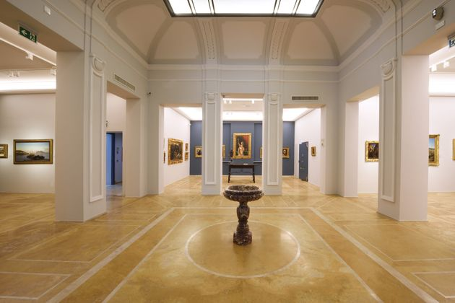
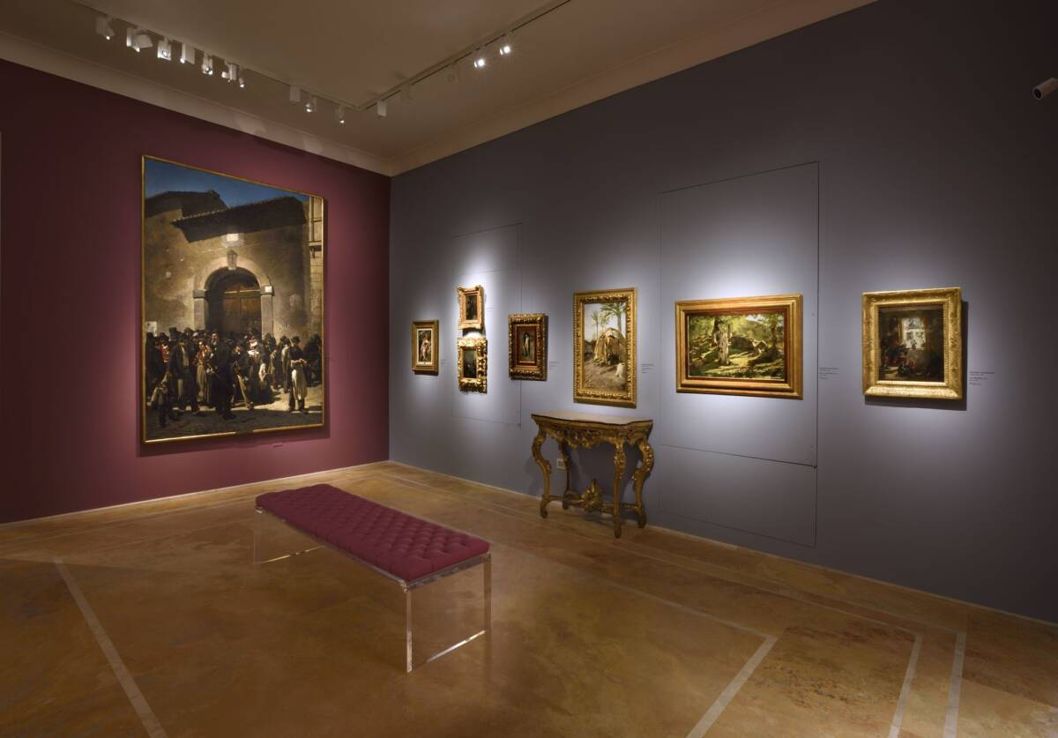
Museo dell’Ottocento e Casa Museo V. Bindi

Slide 14
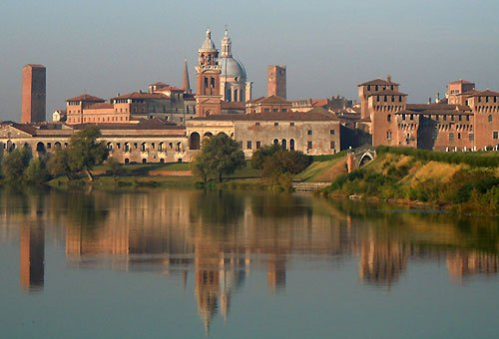
MANTOVA visita guidata (prof. Stefano Papetti)
Sabato
Partenza da Ascoli Piceno
ore 5,40 Via Verdi (Forno Marozzi) – Rotonda P.za Giacomini
ore 6,00 Piazza Immacolata - ore 6,10 Monticelli (Tigre)
Arrivo a Mantova – sistemazione in hotel e pranzo
Nel pomeriggio visita al Castello di San Giorgio, sede della corte ducale e alla camera degli sposi affrescata da Mantegna.
Visita alla Cattedrale di Mantova progettata da Giulio Romano
Cena e pernottamento in hotel

Slide 15
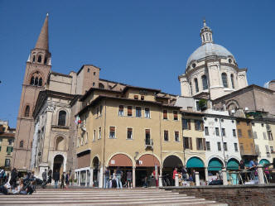
Programma MANTOVA visita guidata (prof. Stefano Papetti)
Domenica
Dopo la prima colazione escursione naturalistica nei laghi di Mantova con crociera sul Mincio; prima del pranzo visita alle Chiese di Sant’Andrea e di San Sebastiano progettate da Leon Battista Alberti
Pranzo
Nel primo pomeriggio visita a Palazzo Te, la sontuosa residenza progettata e decorata da Giulio Romano.
Partenza per il rientro ad Ascoli P., cena libera lungo il percorso.

Slide 16
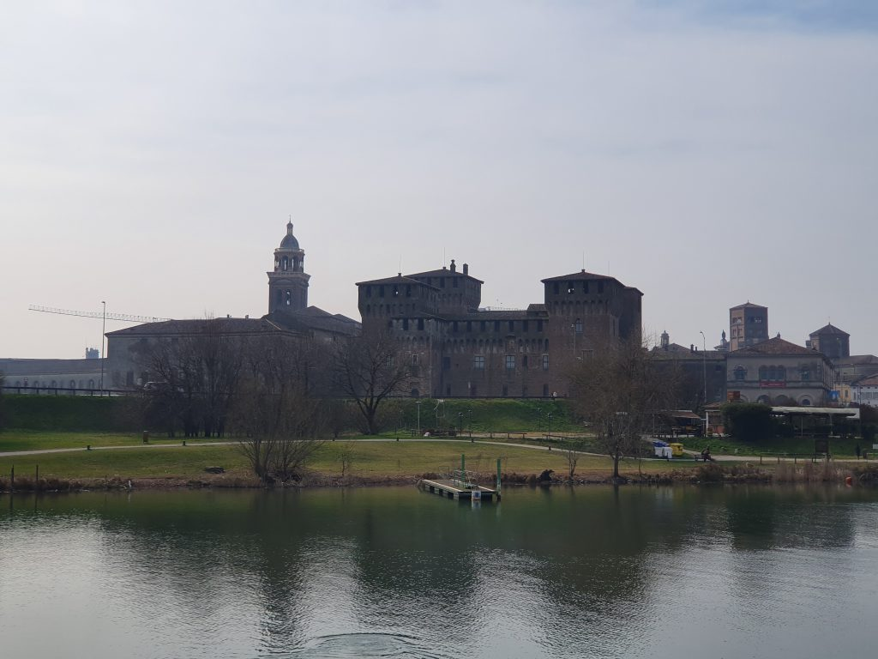
Mini Crociera sul Mincio
Le prime attrazioni che potete ammirare dall’acqua sono il ponte ed il Castello di San Giorgio.
Il Ponte di San Giorgio è un ponte ad arco che divide i due laghi bassi di Mantova, il Lago di Mezzo e il Lago Inferiore. Da questa posizione sulla destra vediamo il Castello di San Giorgio con le sue quattro torri.
Il Castello di San Giorgio segna l’inizio della Reggia dei Gonzaga, una delle più fastose d’Europa e sesta per estensione. Il primo edificio che si scorge sulla destra è Palazzo Ducale, costituito da più di 500 stanze, 7 giardini e 8 cortili.
In successione compaiono il campanile della Basilica palatina di Santa Barbara, la Torre degli Zuccaro e la Basilica di Sant’Andrea, costruita su progetto di Leon Battista Alberti.

Slide 17
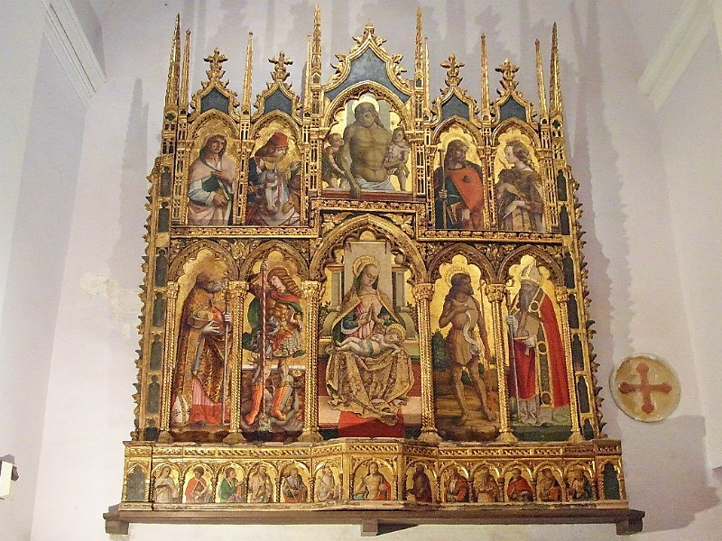
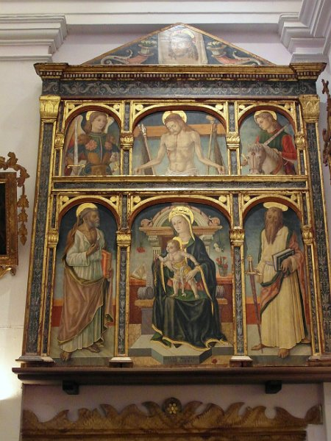
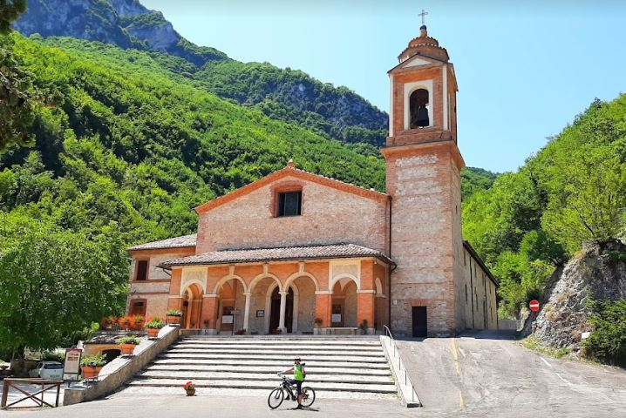
MONTEFORTINO città, Monte San Martino,
Santuario Madonna dell’Ambro
Prof.ssa Maria Elma Grelli
sabato 21 maggio 2022
Nella chiesa di San Martino sono conservati 4 polittici, tre realizzati dai Crivelli, Carlo e Vittore, il quarto da Girolamo di Giovanni |  | Santuario della Madonna dell’Ambro

Slide 18
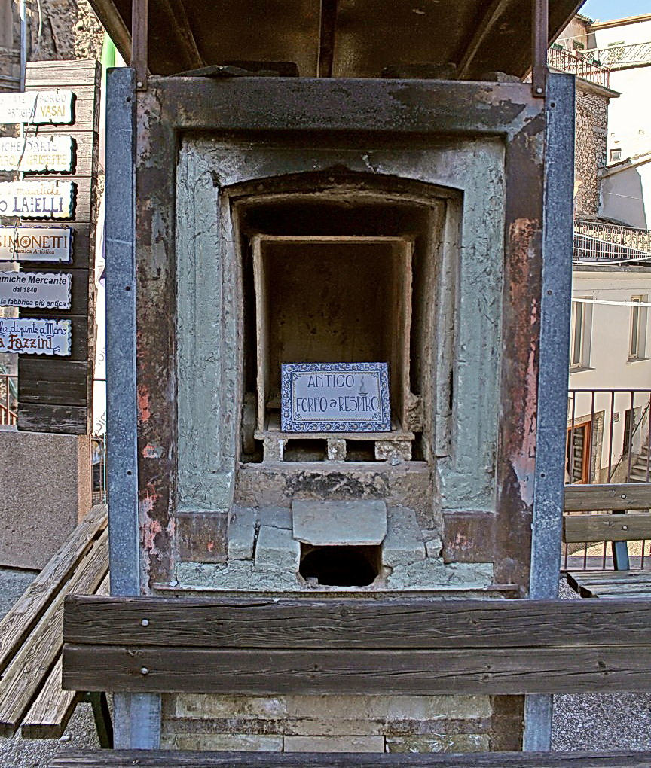
CASTELLI: visita ai forni “a respiro”
Ing. Giuseppe Matricardi
mercoledì 24 maggio 2022

Slide 19
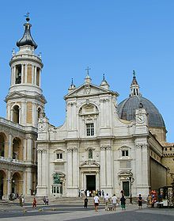
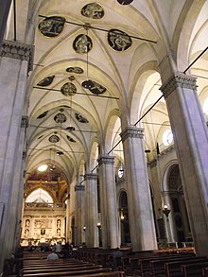
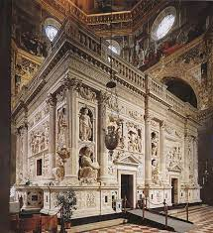
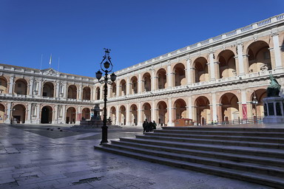
LORETO: Mostra "Pellegrini e devoti nell' arte da Crivelli a Caravaggio«, Visita alla Basilica e al Palazzo Apostolico
Prof. Stefano Papetti
sabato 28 maggio 2022
Facciata della Basilica Interno della Basilica La Santa Casa |  | Palazzo Apostolico della Santa Casa

